Slide 1

МАВЗУ: ГЛОБАЛЛАШУВ ВА ГЛОБАЛ МУАММОЛАРНИНГ ФАЛСАФИЙ ЖИҲАТЛАРИ

Slide 2

РЕЖА:
1. ГЛОБАЛЛАШУВ - ЯНГИ ФАЛСАФИЙ МАВЗУ.
2. ҲОЗИРГИ ДАВР АСОСИЙ ГЛОБАЛ МУАММОЛАРИНИНГ ТАСНИФИ.
3. ГЛОБАЛ ЖАРАЁНЛАРНИ БАШОРАТ ҚИЛИШНИНГ АҲАМИЯТИ.

Slide 3
Фалсафа нафақат инсоннинг
азалий муаммоларини, балки фан-техника тараққиёти таъсирида дунё миқёсида ўзгараётган реал ҳаётий кундалик амалиётни
ҳам акс эттиради
..
Фалсафанинг фандан устунлиги
шундаки – у ўз хулосаларида асосий
эътиборни ишнинг моҳиятига қаратиш,
ривожланишнинг энг муҳим омиллари ва
асосий жараёнларини қайд этишга
қаратади.
Фалсафий таҳлилнинг муҳим нарсаларни иккинчи даражали нарсалардан, қонуний нарсаларни тасодифий
нарсалардан фарқлаш, тарихий ривожланишда объектив жараёнларнинг субъектив омиллардан фарқи каби усуллари ва методлари ҳозирги вақтда инсоният дуч келган оламшумул муаммоларни назарий
англаб етиш ва амалда бартараф этиш учун айниқса муҳим аҳамият касб этади.

Slide 4

ГЛОБАЛЛАШУВ ХОДИСАСИ
жамият ҳаёти барча жабҳаларининг фаол интеграциялашуви айрим халқлар ва бутун инсониятнинг ижтимоий онгида глобал жараёнлар ва уларнинг таъсирида юзага келган умумий муаммолар билан белгиланган жиддий ўзгаришлар жаҳон ҳамжамияти ўз ривожланишининг янги босқичига қадам қўйгани, у аввалги босқичлардан нафақат ўзгаришлар миқёси, балки фаоллик даражаси ва универсал хусусияти билан ҳам фарқ қилишини аён қилди.

Slide 5
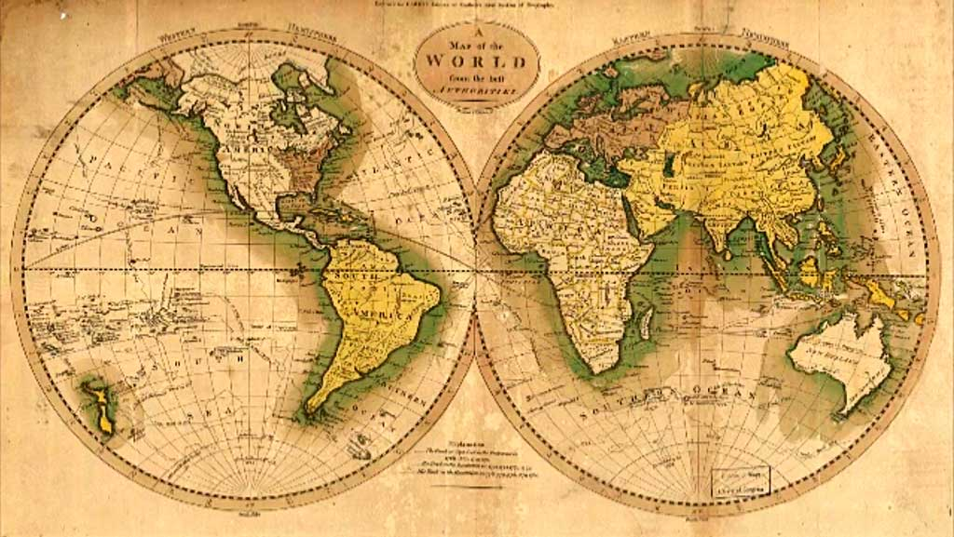
глобаллашув
ГЛОБАЛЛАШУВ
ГЛОБАЛИСТИКА

Slide 6
ГЛОБАЛ ЖАРАЁНЛАРНИНГ
ШАКЛЛАНИШ ТАРИХИ
илк нишоналари XV аср
охирлари,
XIX аср бошига келиб эса у
амалда реал шакл-шамойил касб этди.

Slide 7

ФУНДАМЕНТАЛ ГЛОБАЛЛАШУВ
дунё ўзининг деярли барча жиҳатларида яхлит бир бутун организм сифатида узил-кесил шаклланди.
ўзаро боғлиқлигидан келиб чиқадиган мутлақо янгича тусдаги кескин халқаро муаммолар юзага келди. Бу жараёнлар нафақат иқтисодиёт, сиёсат ва ижтимоий ҳаётни, балки АКВларини,
шунингдек, маънавий жабҳа – маданият, фан ва фалсафани ҳам қамраб олди.

Slide 8
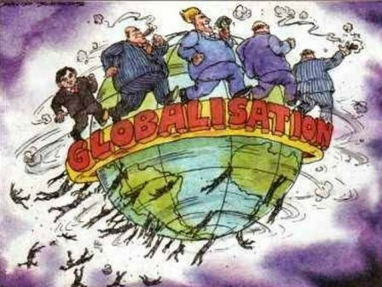
Ижтимоий ривожланишнинг ўта жадаллашуви
атроф муҳитнинг
таназзулига олиб келди ва тез орада инсоннинг ўзи ҳам таназзулга юз тутганини намоён этди.
Ижтимоий-иқтисодий жараёнлар жадал суръатларда ривожланишига инсоннинг фан ва техника соҳасидаги янги ютуқлар билан кўп карра кучли изчил ўзгартирувчи фаолияти сабаб бўлди.
Зеро, инсон хулқ-атвори,
тасаввурлари ва фикрлаш тарзи унинг атрофида шитоб билан юз бера бошлаган ўзгаришларга мувофиқ ўз вақтида ўзгаришга
қодир бўлмай қолди.

Slide 9

ГЛОБАЛ ТЕНДЕНЦИЯЛАРНИ АНГЛАШНИНГ АҲАМИЯТИ
Жаҳонда юз бераётган ўзгаришларнинг баъзи бир тенденциялари бу ўзгаришлар барчага равшан бўлишидан олдинроқ олимлар ва файласуфлар диққат марказидан ўрин олди. Шу тариқа туб ўзгаришлар нафақат жамият қурилиши негизларида, балки дунё миқёсида юз бераётган ижтимоий жараёнларнинг асосий тенденцияларида ҳам акс этгани таъкидланди.

Slide 10
Глобал жараёнлар ривожи
Биосферага
антропоген
таъсирнинг
кучайиши ва
инсоннинг
реал «геологик
куч»га
айланиши;
оммавий маданият, аввало кино, мусиқа, адабиёт, кенг истеъмол моллари ишлаб
чиқариш соҳасида фаол ривожлана бошлаши;
макон ва вақтни илк бор инсоннинг
кундалик ҳаёти
кўрсаткичларига қадар узил-кесил «қисқартирган»
ҳаво кемаларида қитъалараро
қўнмай, тўғри учиб ўтишлар
глобаллашувнинг асосий
белгиларига айланди.

Slide 11

ТЕХНООПТИМИЗМ
Ижтимоий онгда ҳар қандай дунёвий ва ҳатто коинот муаммоларини фан техника ёрдамида ҳал қилиш мумкин деган иллюзияни яратган технооптимистик кайфият

Slide 12

Кўрсатилган муаммоларни
фалсафий таҳлил қилиш борасидаги дастлабки уринишларнинг ўзиёқ
технократик тенденцияларга зид бўлган,
кейинчалик «технологик пессимизм» деб номланган қарашларни намоён этди

Slide 13
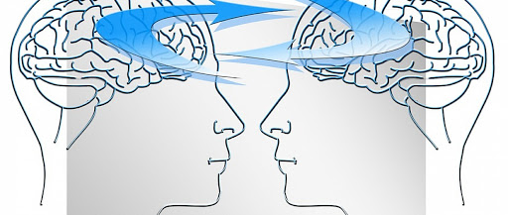
Асосий эътибор инсон
фаолиятининг салбий
оқибатлари ва атроф муҳит муаммоларига қаратилган, уларни ечиш имкониятлари
салбий тусда кўрилган
ҳолда, бундай қарашлар
«экопессимизм» деб
аталади.
Асосий эътибор инсон
фаолиятининг салбий
оқибатлари ва атроф муҳит муаммоларига қаратилган, уларни ечиш имкониятлари
салбий тусда кўрилган
ҳолда, бундай қарашлар
«экопессимизм» деб
аталади.

Slide 14
РИМ КЛУБИ
1968 йил Римда ўзининг биринчи мажлисига йиғилган олимлар, файласуфлар ва жамоат арбобларининг бу нуфузли халқаро ташкилоти ҳозирги даврнинг энг муҳим умуминсоний муаммолари бўйича маърузалар тайёрлаш ва эълон қилишни ўз олдига вазифа қилиб қўйди. Бу ташкилотнинг 1972 йилда эълон қилинган «Ўсиш чегаралари» деб номланган биринчи маърузасиёқ жуда катта шов-шувга сабаб бўлди, чунки инсоният ўзи англамаган ҳолда «порохли бочка устида ўтириб, гугурт ўйнаётгани»ни кўрсатиб берди. Рим клубининг асосчиси ва биринчи президенти Аурелли Печчеи мазкур тадқиқотга ёзган сўзбошисида шундай деб қайд этган эди: «Эндиликда она-Еримиз ҳар қандай ўсиш суръатларига дош беришга, инсоннинг ҳар қандай эркаликларини кўтаришга қодир эканлигига соғлом фикрлайдиган одамларнинг бирортаси ҳам ишонмайди. Ўсиш чегаралари борлиги равшан, лекин уларнинг қандайлиги ва қаердалигини ҳали аниқлаш лозим»

Slide 15
РИМ КЛУБИ:
1968 йил Римда халқаро ташкилот;
Рим клубининг асосчиси Аурелли Печчеи;
«Ўсиш чегаралари» 1972 йилда эълон қилинган.

Slide 16

ГЛОБАЛ МУАММОЛАРНИ
ЕЧИШДА ФАЛСАФАНИНГ РОЛИ
Оғир ва мураккаб вазифаларни ечишда инсонга фан доим ёрдам берган. Бир пайтлар эришиб бўлмайдиган, инсон имкониятлари даражасидан ташқарида бўлиб туюлган нарсаларнинг аксариятига айнан фан ёрдамида эришилган. Айни шу сабабли глобал муаммолар хавф солаётгани ҳақидаги илк огоҳлантиришларнинг ўзиёқ одамларни фанга ўз эътиборини қаратишга, олимларни эса бу муаммоларни ечиш йўлларини излашга мажбур қилди.

Slide 17



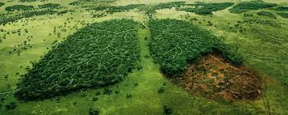


ХУСУСИЙ
МУАММОЛАР
МАҲАЛЛИЙ
МУАММОЛАР
МУАММОЛАРНИНГ
ТУРЛИ
ДАРАЖАЛАРИ
МИЛЛИЙ
МУАММОЛАР
МИНТАҚАВИЙ
МУАММОЛАР
ГЛОБАЛ
МУАММОЛАР

Slide 18
ГЛОБАЛ МУАММОЛАР
ГЛОБАЛЛИК МЕЗОНЛАРИ
ГЛОБАЛ МУАММОЛАР-НИНГ ТАСНИФИ
АСОСИЙ ГЛОБАЛ МУАММОЛАР ТИЗИМИ

Slide 19
АСОСИЙ
ГЛОБАЛ
МУАММОЛАР ТИЗИМИ
Уруш ва
тинчлик муаммоси
Демографик тизим
Энергетика ва
хом ашё
ресурслари
Таълим муаммоси
Соғлиқни сақлаш
Иқтисодий
ривожланиш
нотекислиги

Slide 20
ГЛОБАЛ ОНГНИ ШАКЛЛАНТИРИШ
ЗАРУРИЯТИ.
Глобаллашув жараёнларини назарий жиҳатдан англаб етиш ва глобал муаммоларни бартараф этиш нафақат ўта оғир ва узоқ давом этадиган, балки кутилган натижаларга қандай эришиш мумкинлиги хусусида ҳали аниқ жавоблар ва узил-кесил ечимларга эга бўлмаган ишдир.
глобал тангликларни бартараф этиш имкониятини оммавий онгда янгича ахлоқнинг шаклланиши ва мустаҳкамланиши, маданиятнинг ривожланиши ва унинг инсонпарварлашуви билан боғлиқ. Бунинг учун жиддий асослар бор, зеро одамларнинг феъл-атвори, хатти-ҳаракатлари, пировард натижада эса улар эришишга ҳаракат қиладиган натижа асосан уларнинг ҳаётга муносабати ва фикрлаш тарзи билан белгиланади.

Slide 21
ХУЛОСА
Инсоният ўзини ўзи ташкил этувчи жонли тизим сифатида ўз мавжудлиги учун кураш олиб бормоқда, яхшироқ келажакка эришишга ҳаракат қилмоқда. Бунда ҳозирги глобаллашув жараёнлари ва улар юзага келтираётган турли муаммолар инсоният олдида тарқоқлик ва ихтилофларни енгиб, ўз бирлиги сари ҳаракат қилиш, айни вақтда маданиятлар, асрий анъаналарнинг ўзига хослигини, айрим миллатлар ва халқларнинг хусусиятларини сақлашдан бошқа чора қолдираётгани йўқ. Бундай бирлашувга эса, юқорида қайд этиб ўтилганидек, фақат умуминсоний қадриятларни эътироф этиш ва уларга риоя қилиш орқали эришиш мумкин.

Slide 22

МУСТАҚИЛ ТАЪЛИМ
УЧУН ТОПШИРИҚ
ИНСОНИЯТ ОЛДИДА ТУРГАН ГЛОБАЛ МУАММОЛАРНИ КЕНГАЙТИРИЛГАН
ТАСНИФИНИ ТУЗИНГ
КОРОНОВИРУСНИ
(COVID 19 БЎЙИЧА) ГЛОБАЛ МУАММО СИФАТИДА ТАХЛИЛ ҚИЛИНГ
2017-2021 ЙИЛЛАРДАГИ ЎЗБЕКИСТОННИ ЯНАДА РИВОЖЛАНТИРИШ БЎЙИЧА ХАРАКАТЛАР СТРАТЕГИЯСИДА ГЛОБАЛ МУАММОЛАРНИ ИЗОҲЛАНГ

Slide 23

ЭЪТИБОРИНГИЗ УЧУН РАХМАТ
СИЗЛАРНИ ҚИЗИҚТИРГАН САВОЛЛАР ВА ТУШУНМАГАН МАСАЛАЛАР БЎЙИЧА МУРОЖААТЛАРИНГИЗНИ ОНЛАЙН ТАРЗДА КУТИБ ҚОЛАМИЗ

